Slide 1
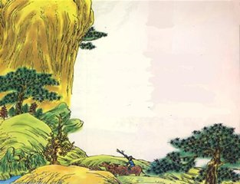
野望
王绩

Slide 2

野望
读准字音、节奏
gāo
xǐ yǐ
王绩
东皋/薄暮/望， 徙倚/欲何/依。
树树/皆/秋色， 山山/唯/落晖。
牧人/驱犊/返， 猎马/带禽/归。
相顾/无/相识， 长歌/怀/采薇。

Slide 3
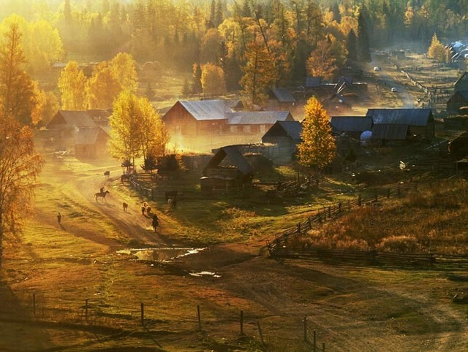
读出韵味
意境
树树皆秋色，山山唯落晖。
牧人驱犊返，猎马带禽归。

Slide 4
王绩，字无功，号东皋子，绛州龙门（今山西河津）人。唐初诗人。王绩是隋末大儒王通的弟弟。唐初诗坛四杰之一王勃的叔爷爷。除一度做过六合县丞、太乐丞等卑职外，一生大部分时间隐居乡里。受道家思想的影响，生平不拘礼教，清高自恃，豪放纵酒，自比嵇康、阮籍和陶渊明，嘲讽周、孔礼教，以抒怀才不遇之苦闷。作品多以山水田园为题材，有避世的思想。而这首诗歌就是他托病辞官归田后所作，借此排遣自己的孤寂心情。

Slide 5
全诗通过写山野中_______ ______的秋色，在闲适的情趣中，流露出彷徨、孤独和抑郁苦闷的心情，抒发了_____ ___________ ___。
萧瑟、静谧、广阔
惆怅、孤寂的情怀和避世归隐的愿望

Slide 7


王绩的《野望》和陶渊明的《归园田居》有何异同？
王绩的《野望》和陶渊明的《归园田居》，同样是田园诗。但其风格是有着细微的差别的。《野望》写的是山野秋景，在闲逸的情调中，带几分彷徨和苦闷。而《归园田居》（共五首）则在闲逸的情调中带着回归自然的自由与欣喜。
两首诗在艺术上总体都是一种质朴自然的风格，但在思想情感和人生态度上却是不同的。王绩是“出走者”，落寞于曲高和寡，高蹈孤立；陶渊明是“归来者”，欣喜于无拘无束，自由自然。

Slide 8
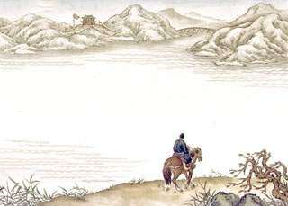
谢谢！

